Slide 1

ОШ „Доситеј Обрадовић“
Бања Лука
„Школа која чује“

Slide 2
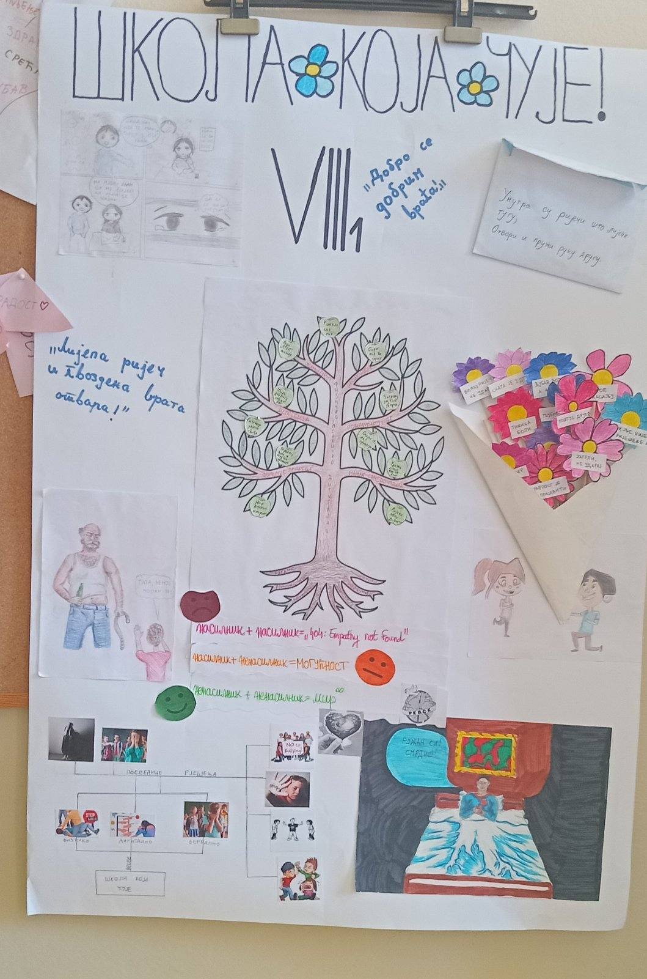
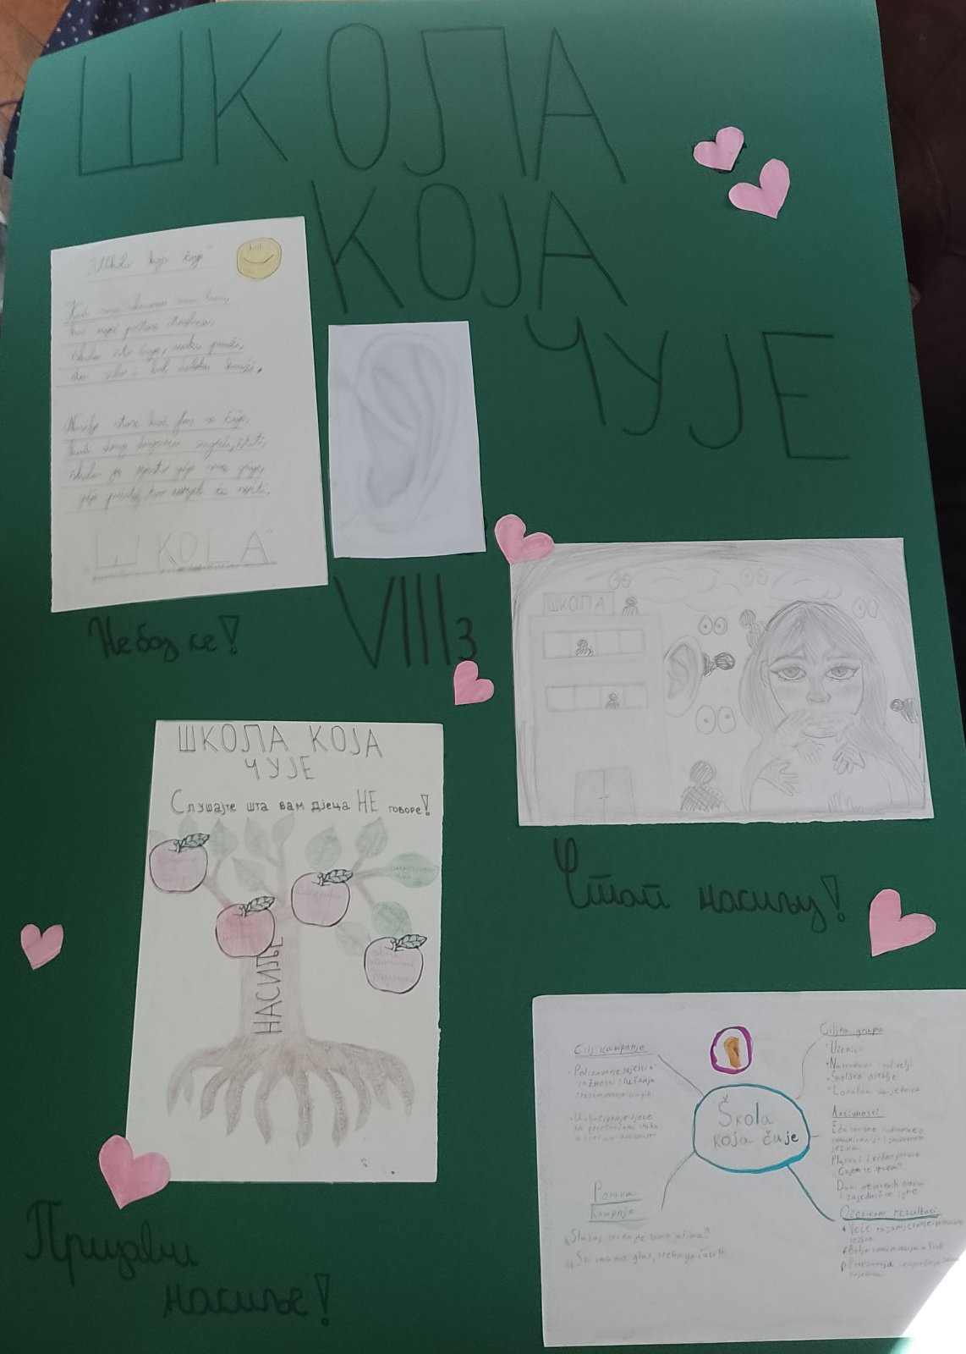
Насиље не смије остати невидљиво!

Slide 3
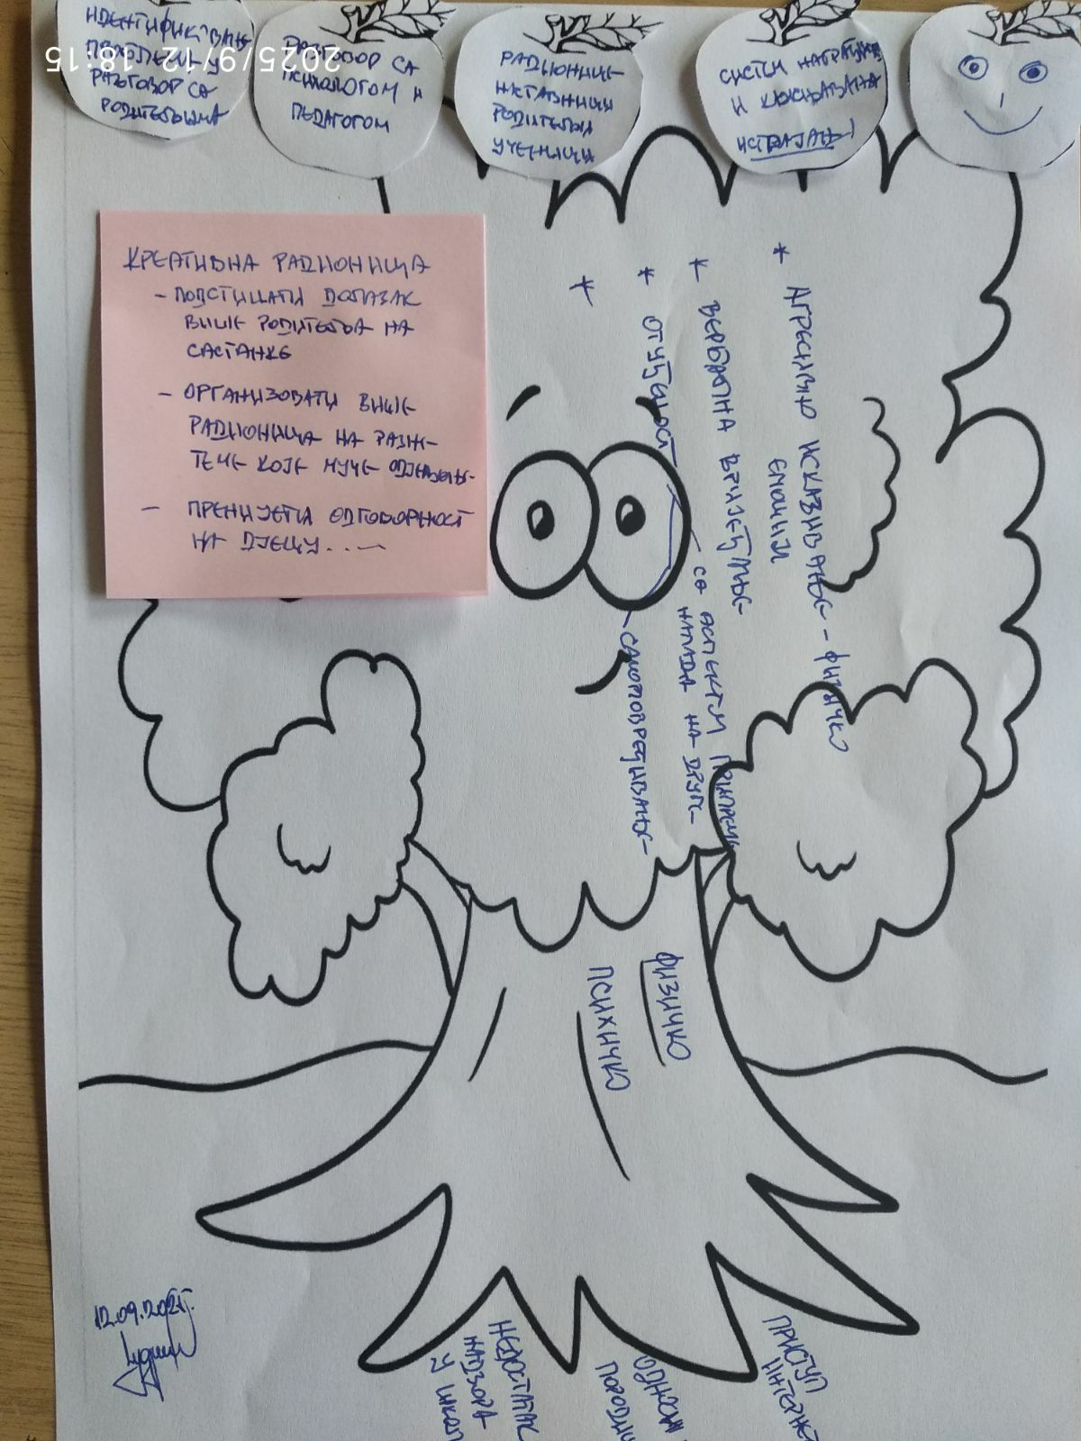
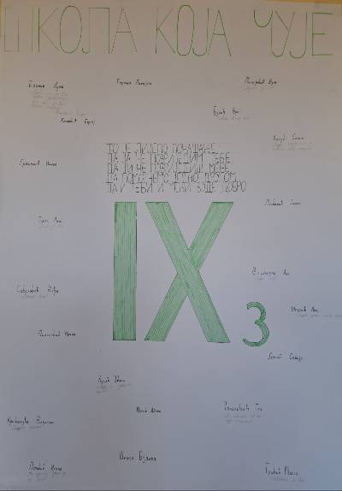
Министарство просвјете и културе Републике Српске покренуло је, почетком нове школске године, кампању ''Школа која чује'', с циљем стварања подстицајног и здравог окружења за свако дијете.
Овом кампањом се жели послати снажна порука родитељима, наставницинма, ученицима и цијелој заједници да свако дијете има право на сигирност и подршку.

Slide 4
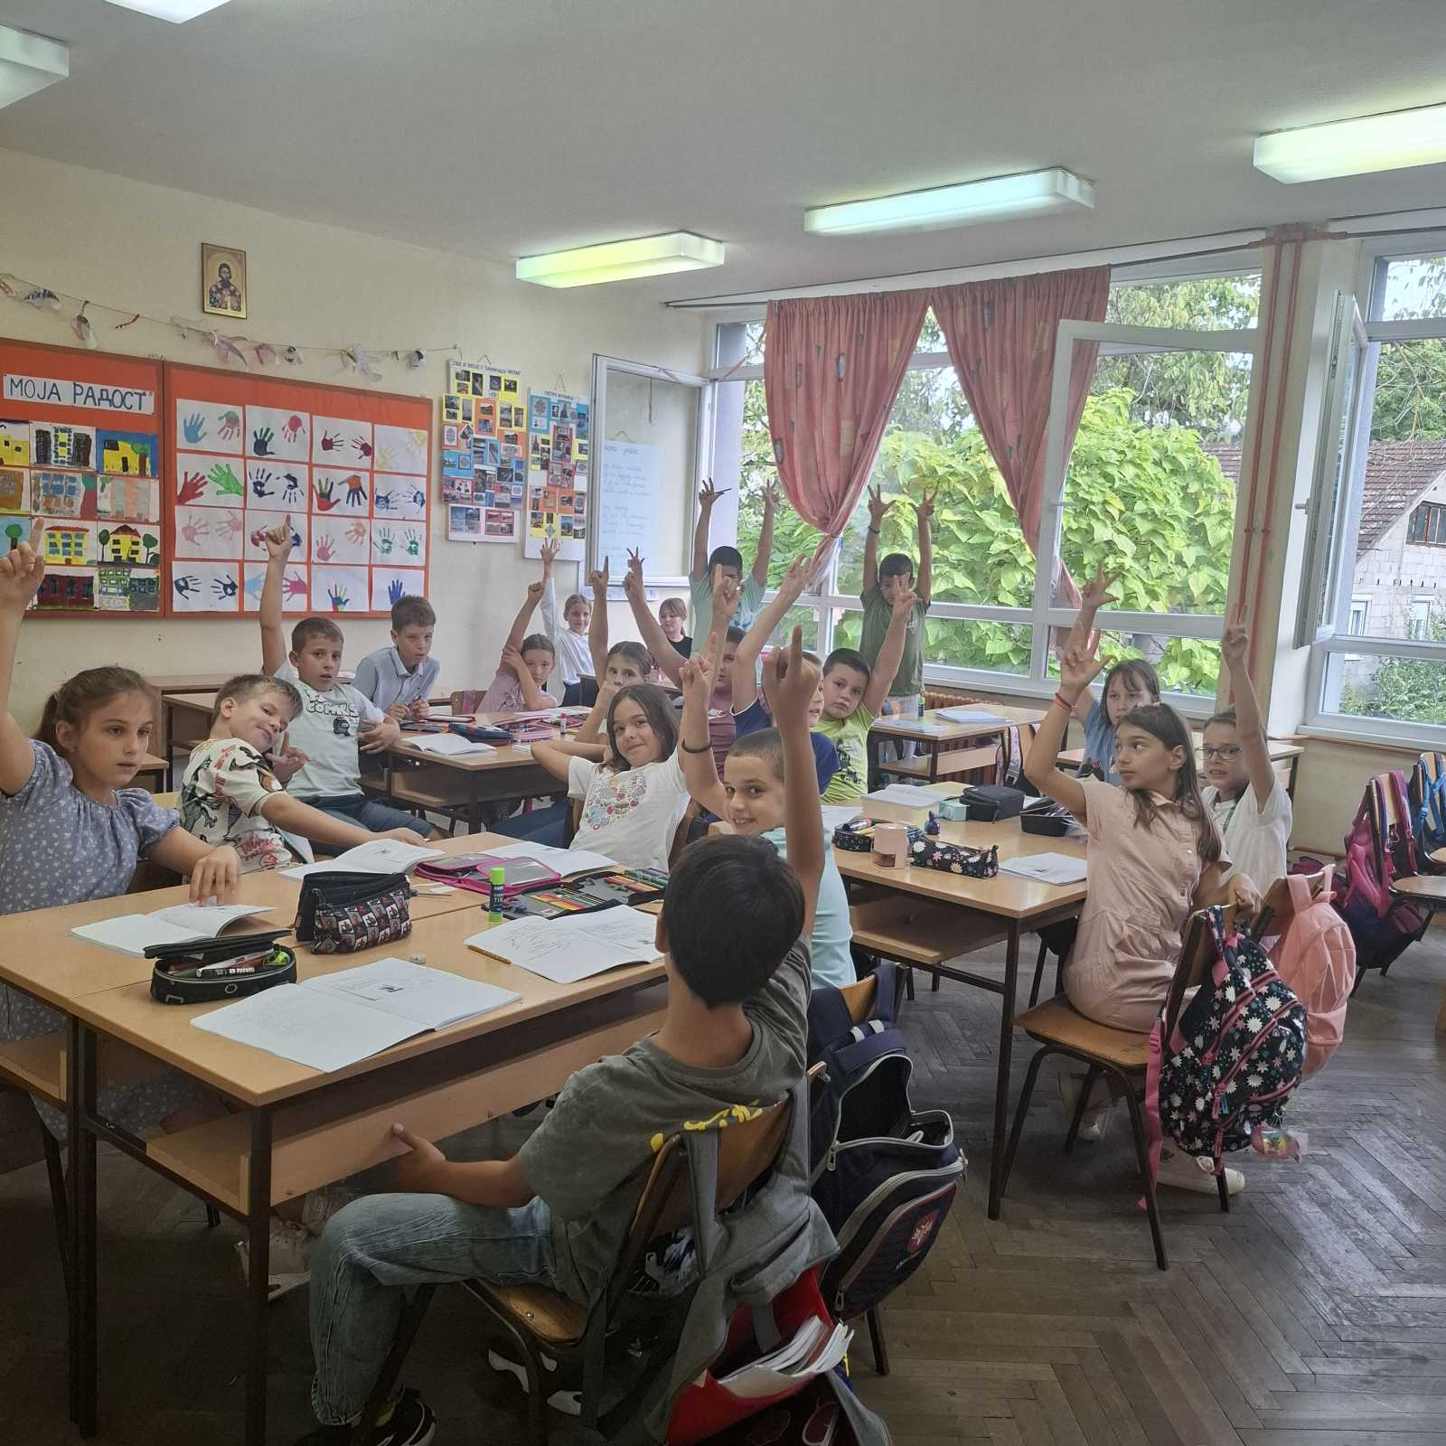
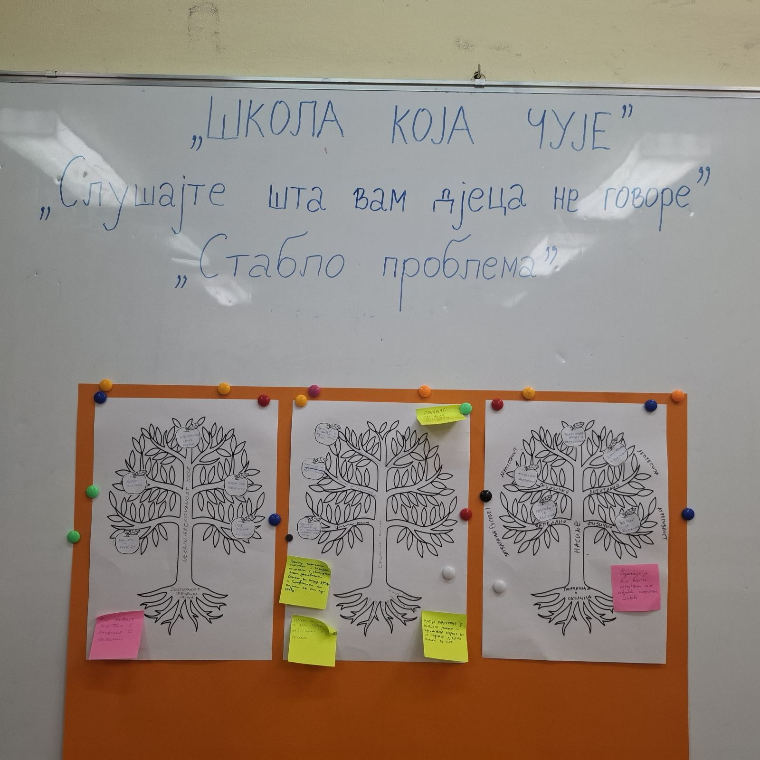
У кампању су укључене све основне и средње школе па тако и наша школа.

Slide 5
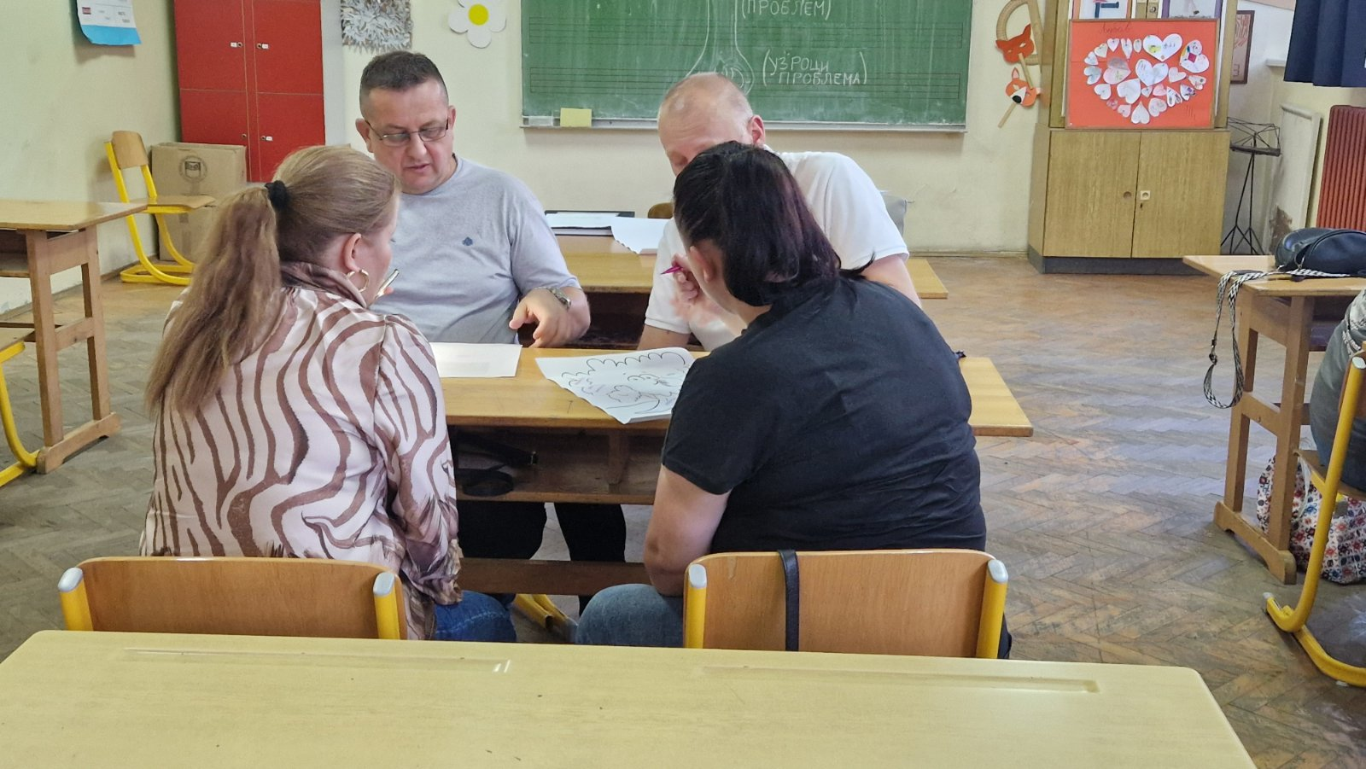
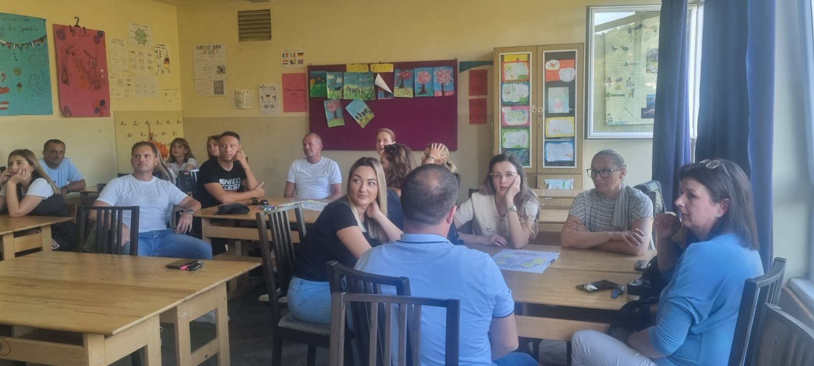
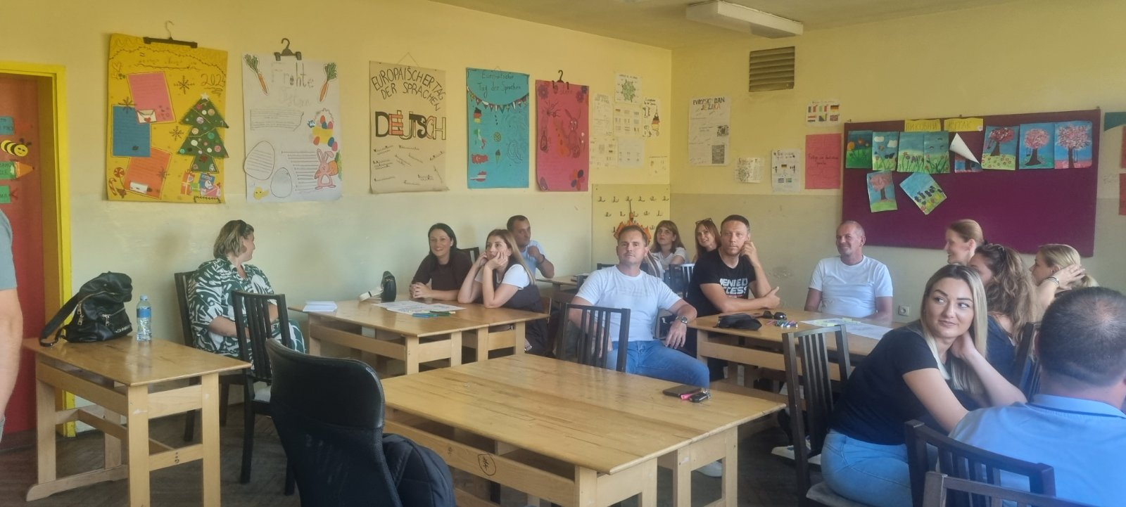
Наши наставници и ученици су током цијелог првог полугодишта организовали низ превентивних, едукативних и краетивних активности са ученицима и родитељима, са циљем изградње школског окружења у којем владају заједништво, повјерење и разумијевање.

Slide 6
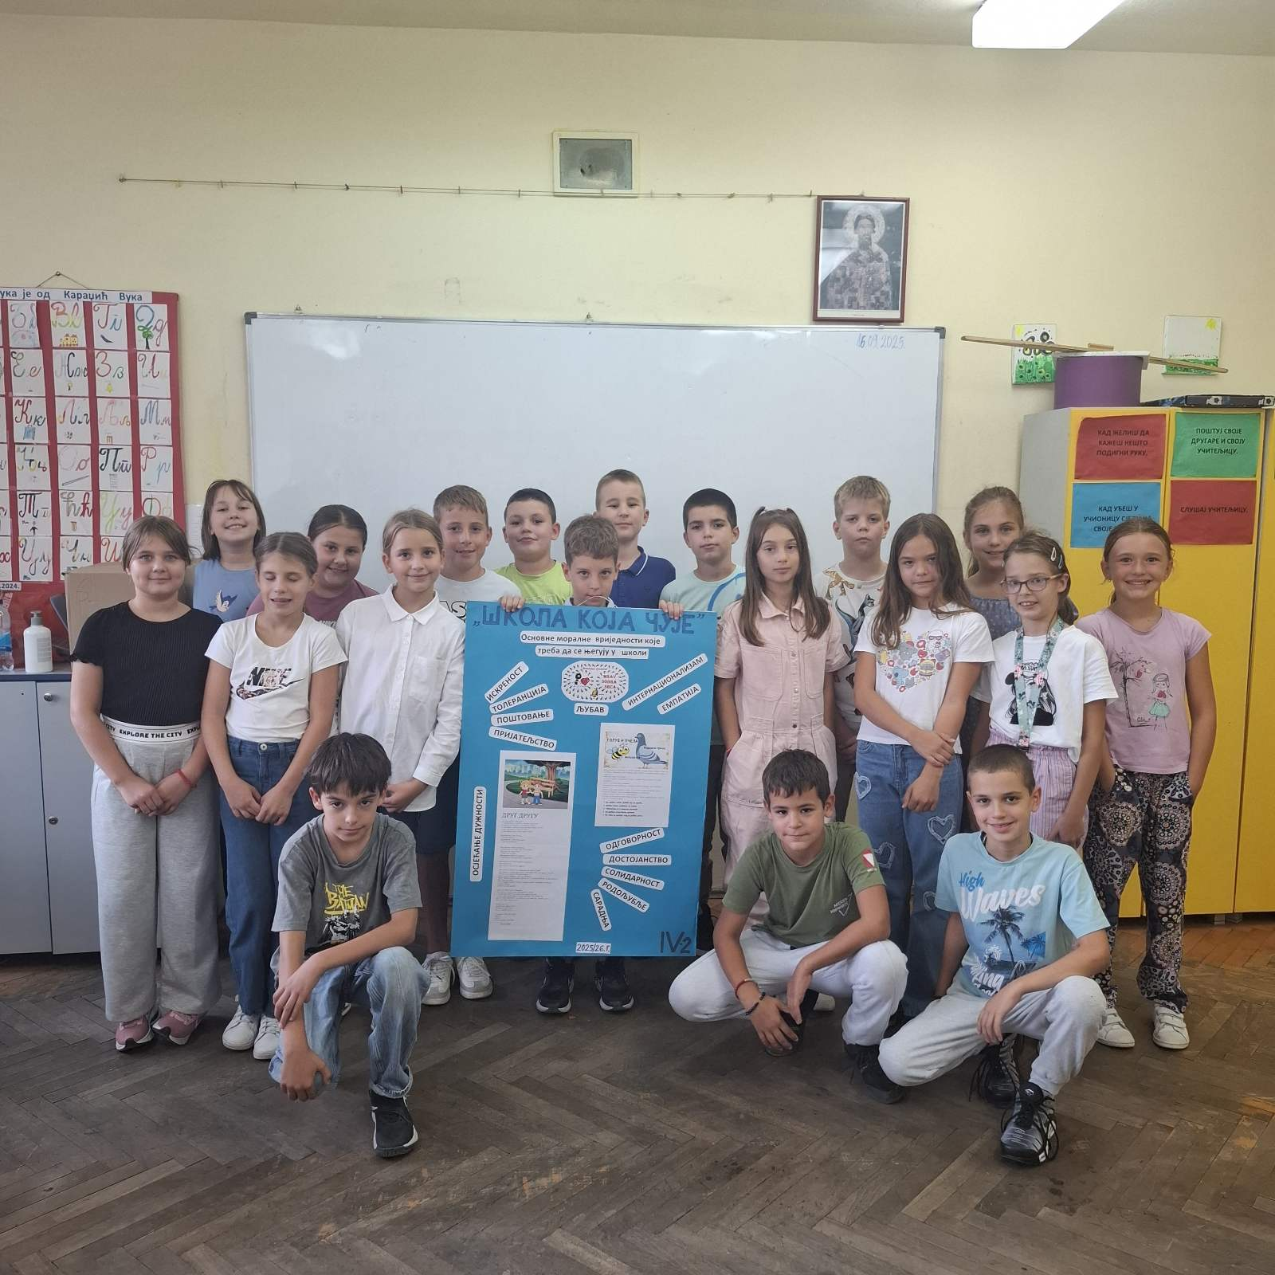
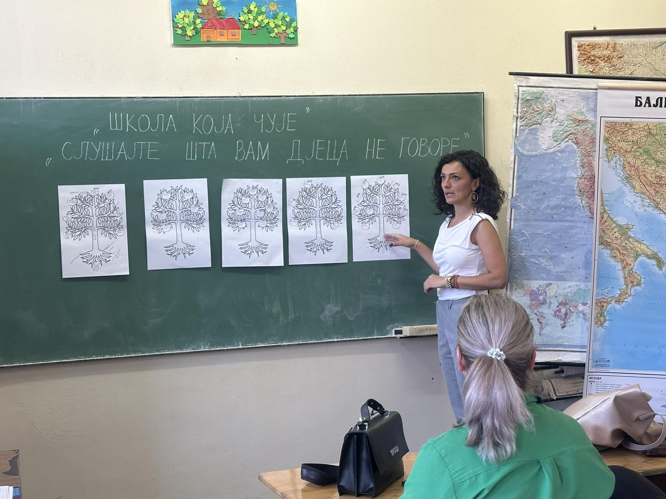
Кампања ''Школа која чује'' дио је дугорочног пројекта ''Школа без насиља''.

Slide 7
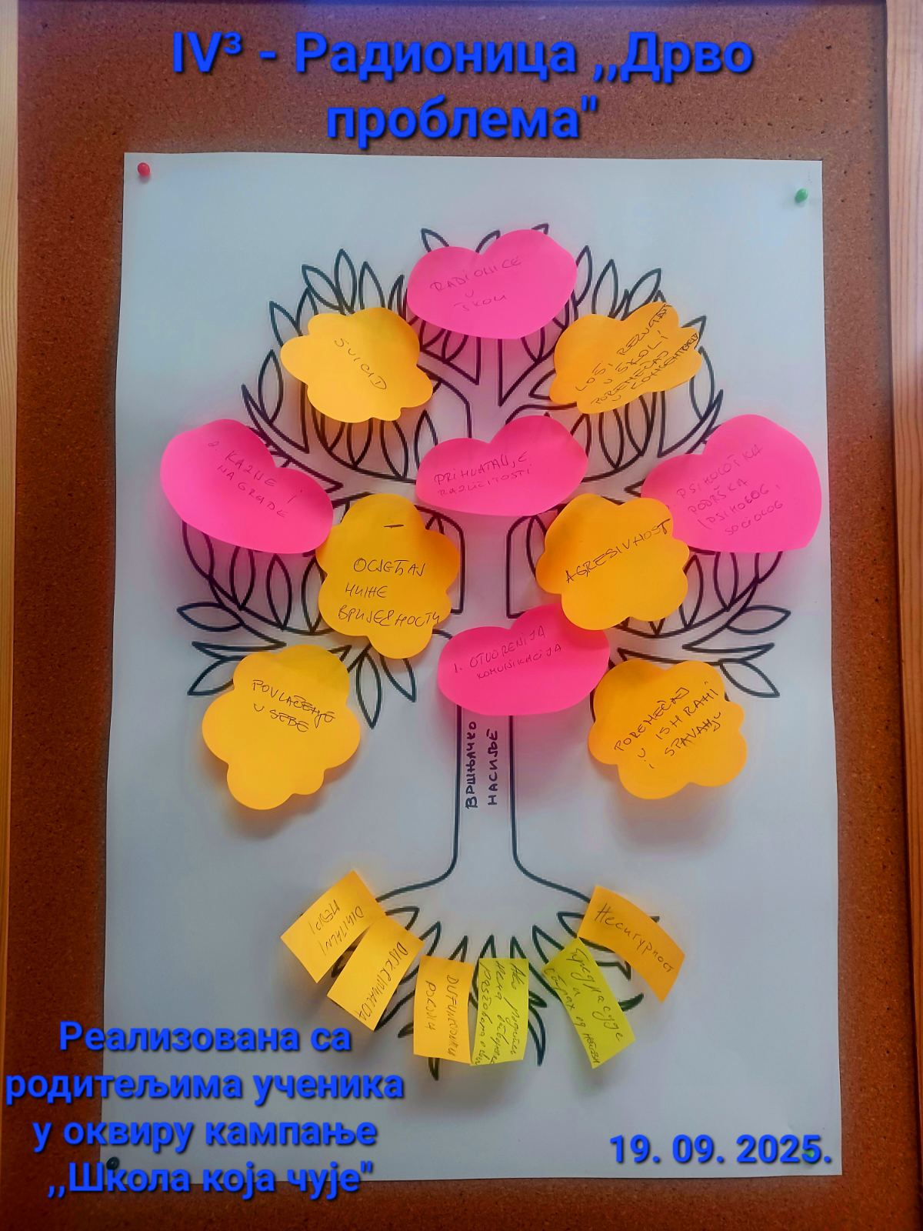
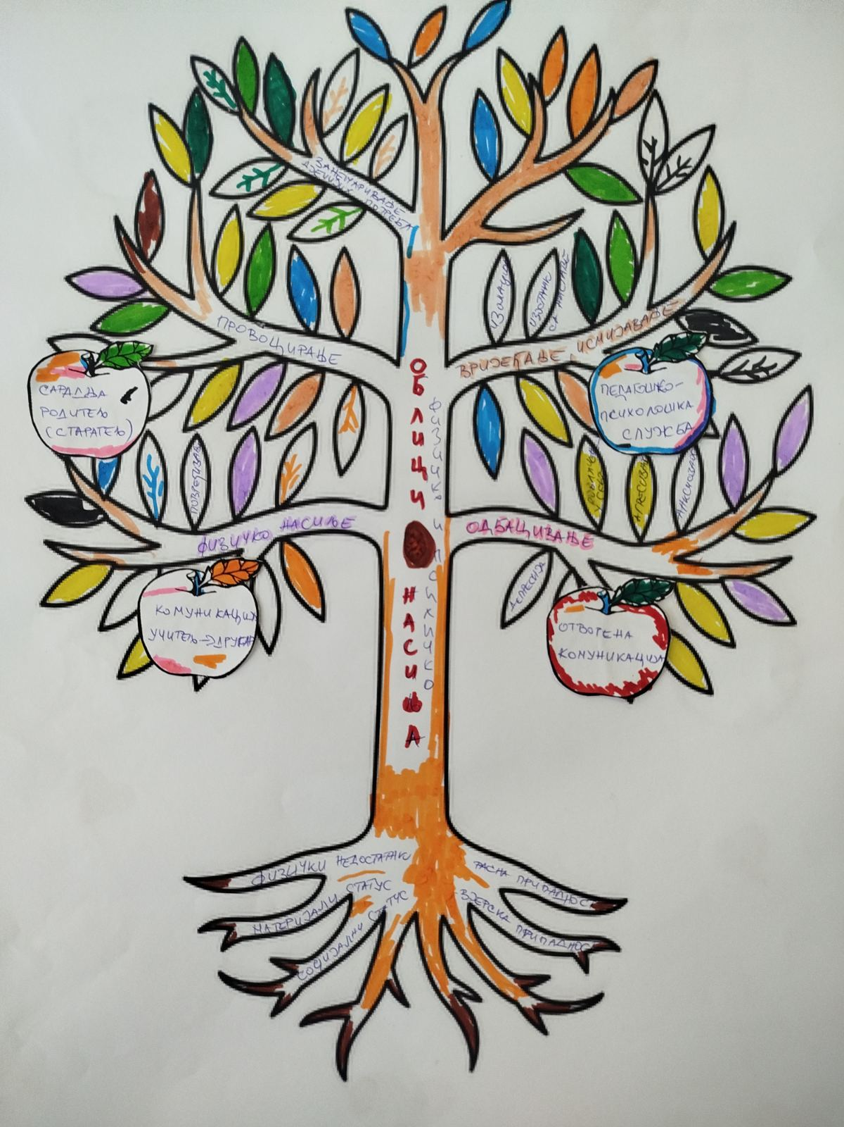
Дио радова наших вриједних ученика

Slide 8
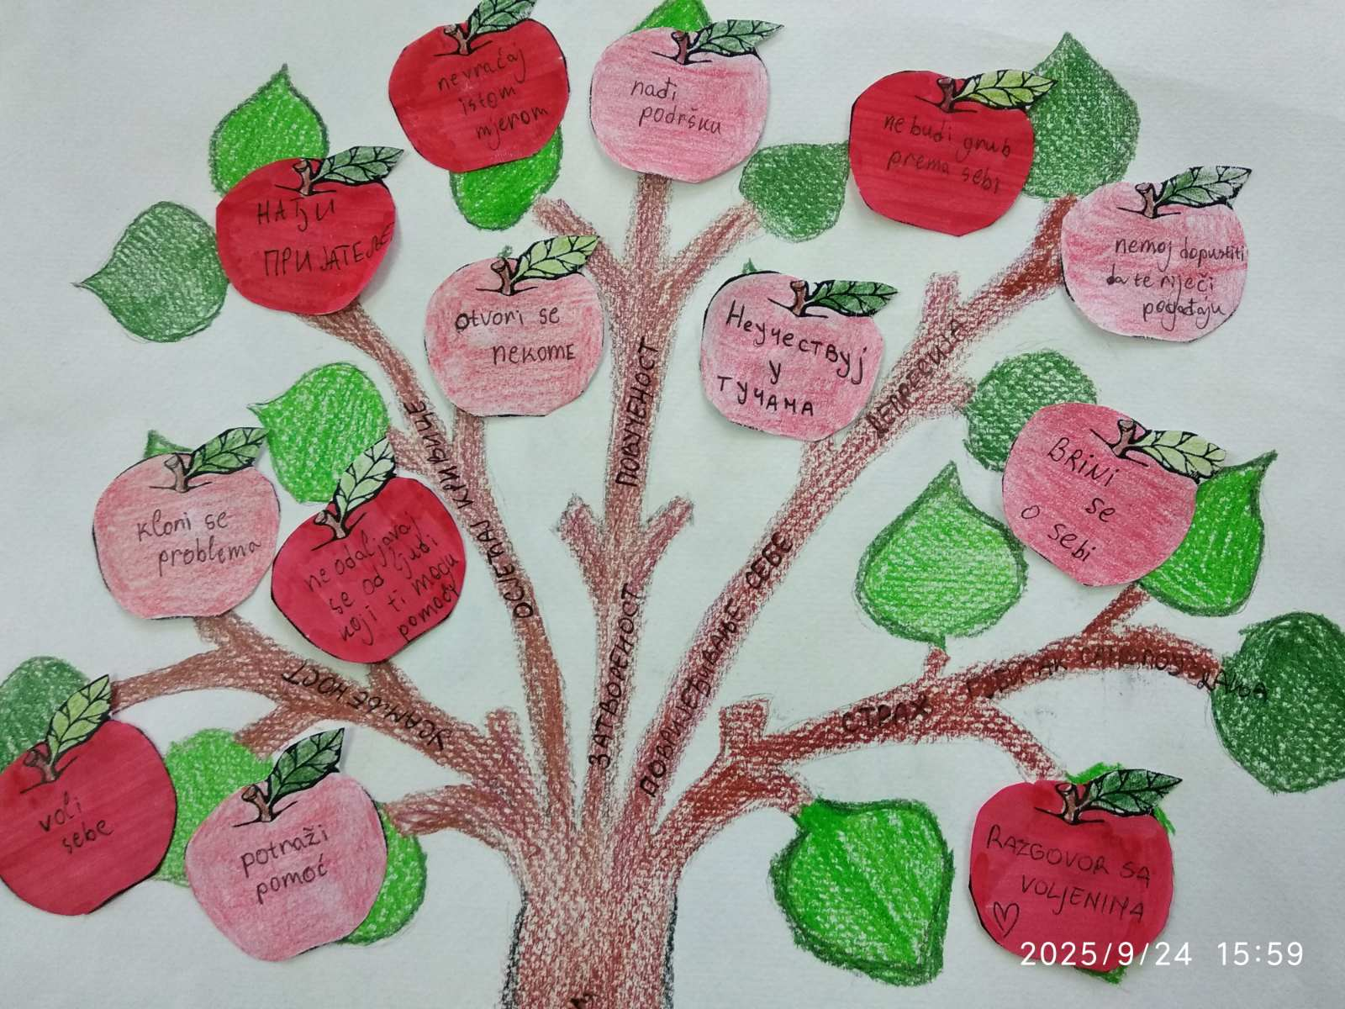
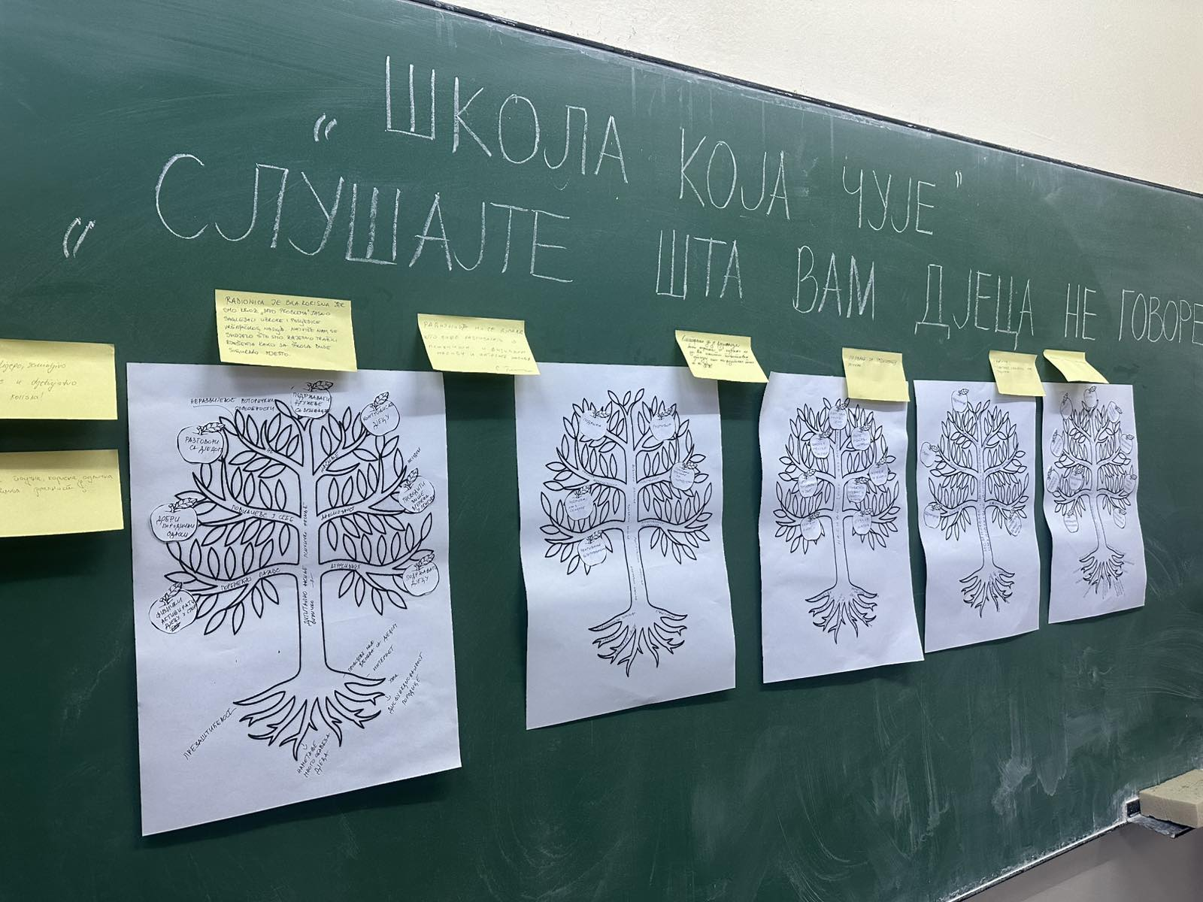
Дио радова наших вриједних ученика

Slide 9


